Slide 1
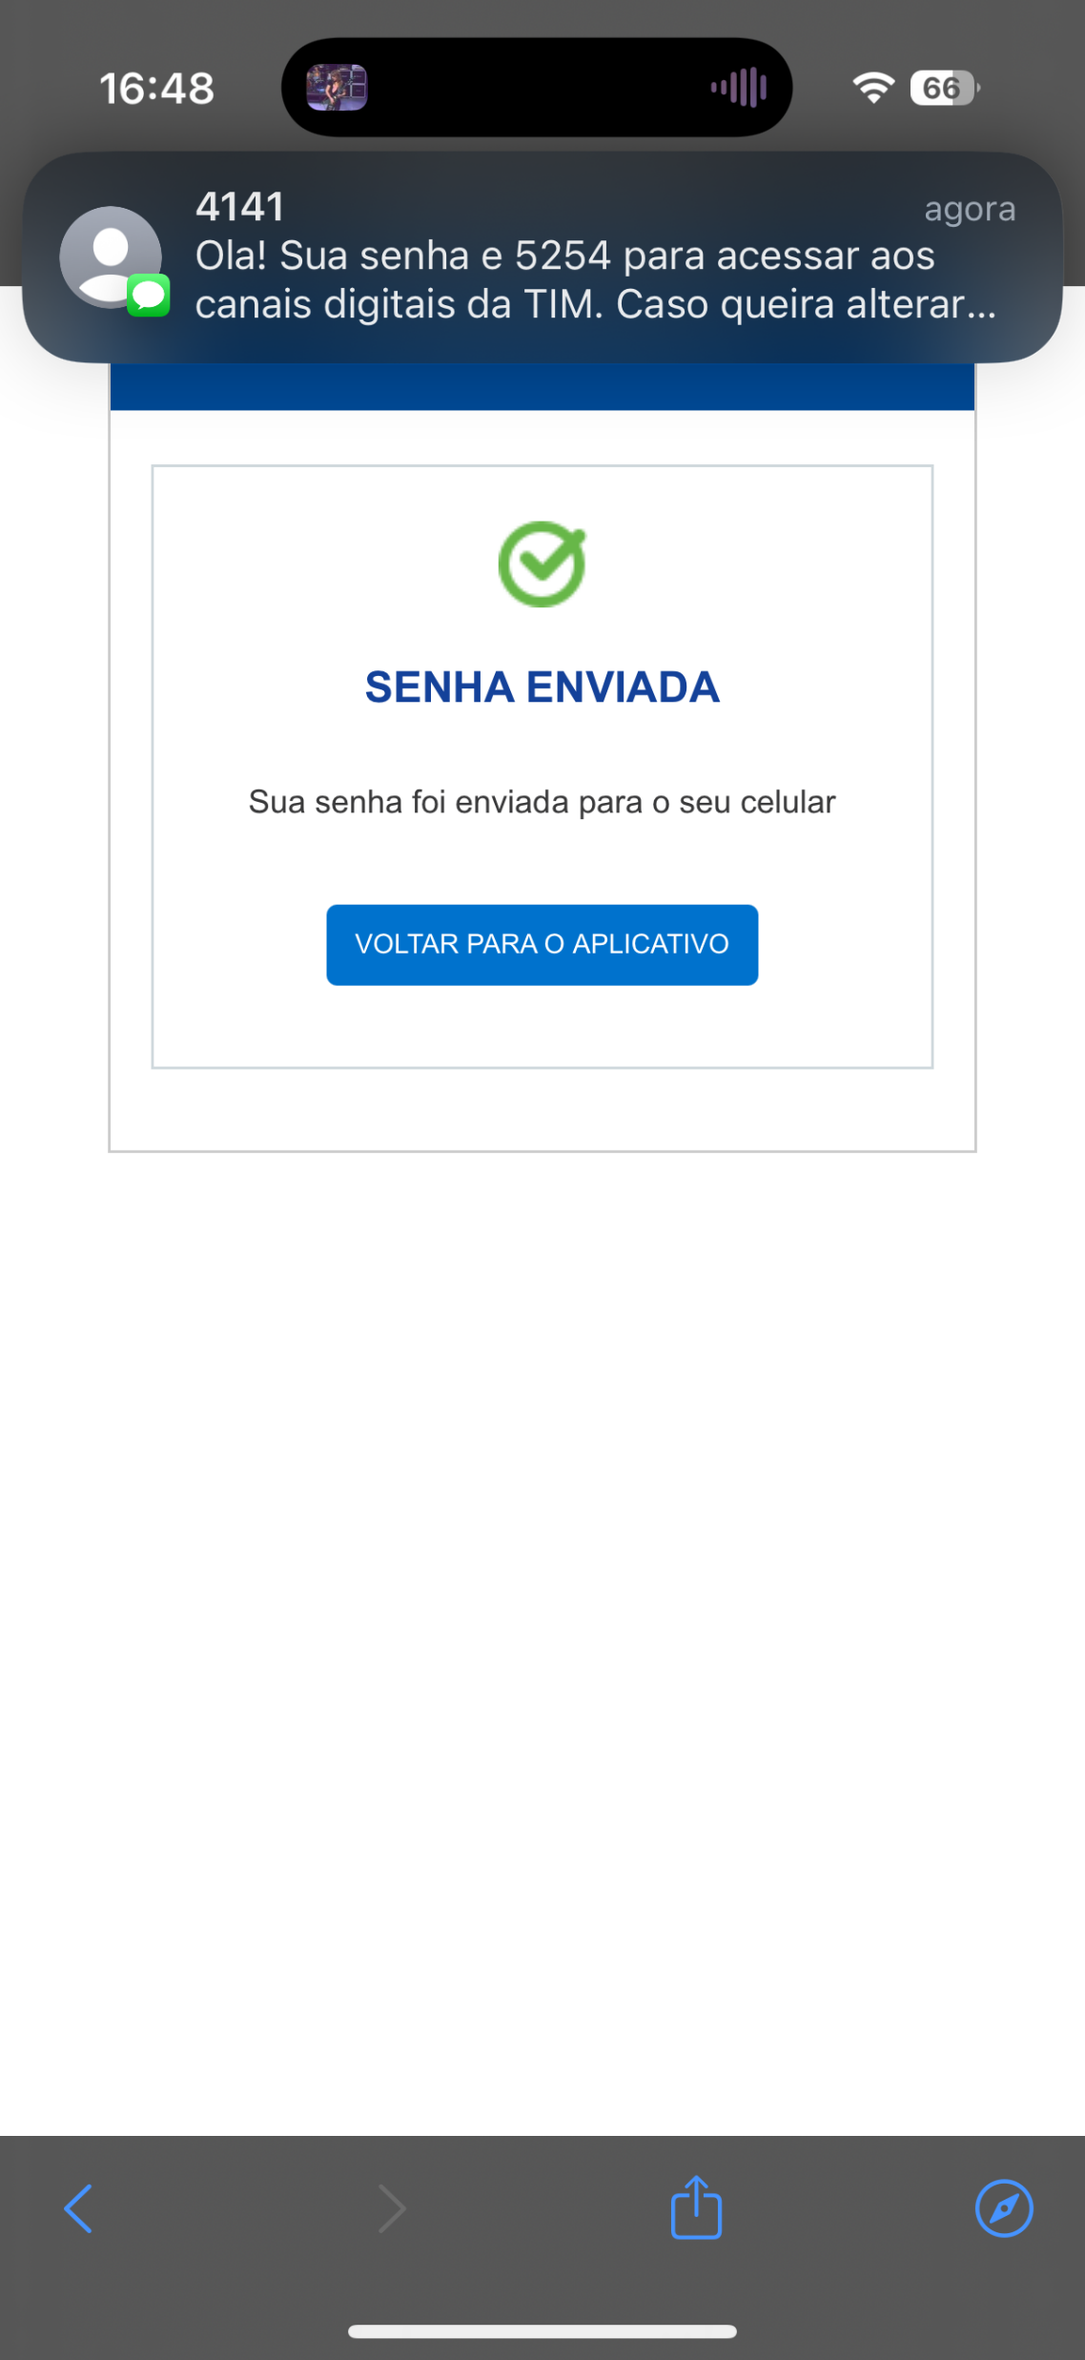
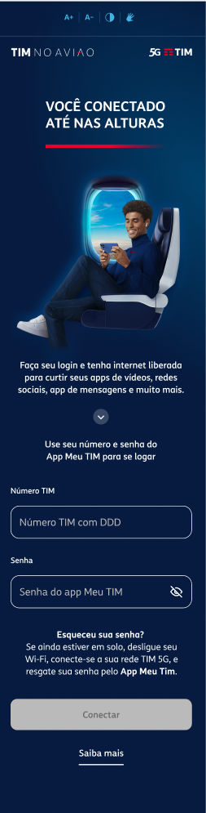
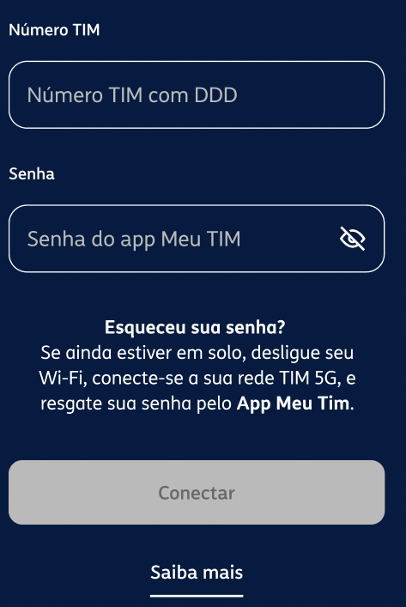
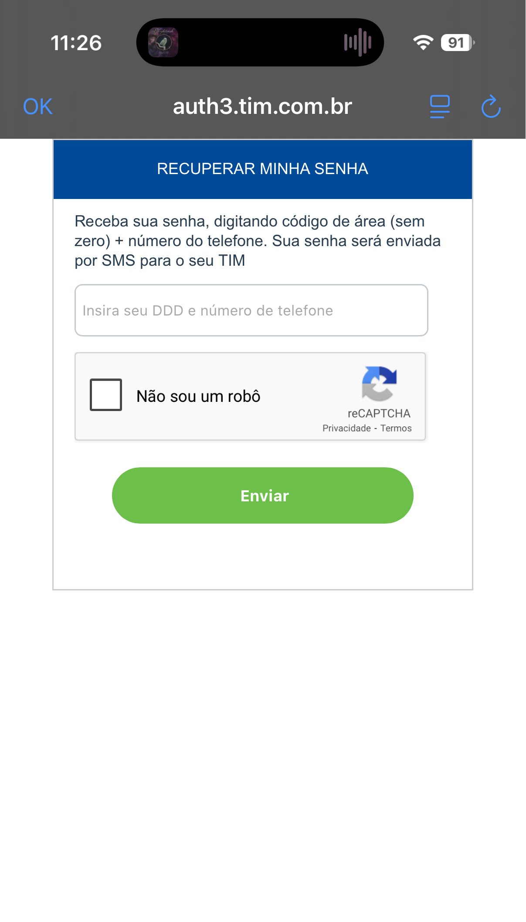
Hoje a jornada é apenas orientativa, e iremos adicionar o botão que irá direcionar para a Webview de reset de senha.
Abaixo segue o exemplo da URL utilizada pelo APP Beta para Reset de senha, porém, TI precisa nos informar qual será o melhor caminho.:
https://auth3.tim.com.br/webapp-resetSenha/forgotPassword?layout=meutimapp&loginType=USER&channel=4&msisdn=DD%”MSISDN”
CENÁRIO ATUAL
CENÁRIO SOLICITADO
PÁGINA DE RESET
Se ainda estiver em solo, desligue seu Wi-Fi, conecte-se a sua rede TIM 5G, e resgate sua senha CLICANDO AQUI.

